Slide 1
第七章
课时10 立体几何的综合应用

Slide 12
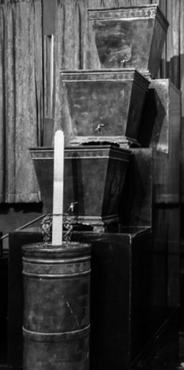

Slide 19
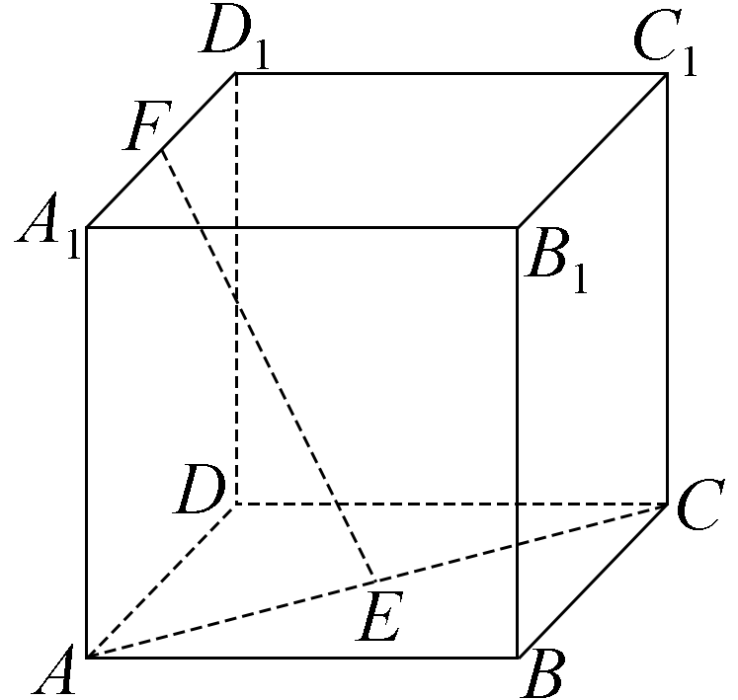

Slide 29
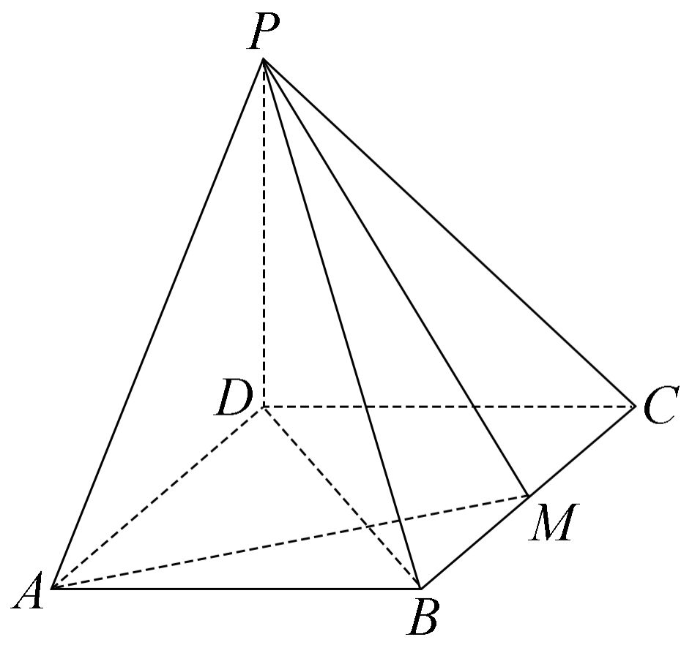

Slide 33
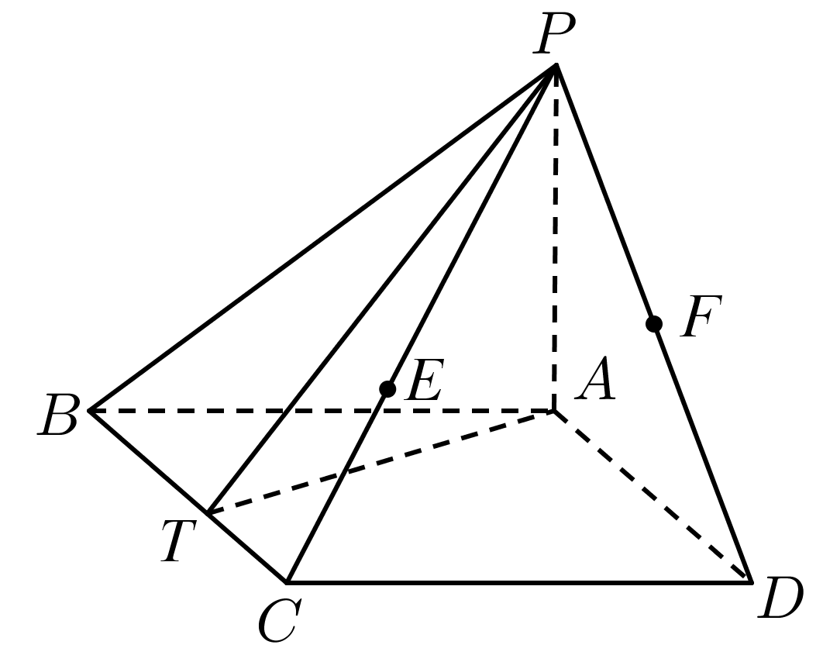

Slide 39
感谢观看

